Slide 1
第十七章 新闻写作

Slide 2
新闻文体的概念
新闻，是对新近已经发生和正在发生，或者早已发生却是最近发现的有价值的事情的报道。
广义的新闻包括消息、通讯、特写和专访等多种体裁。
狭义的新闻指消息

Slide 3
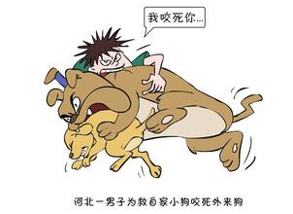
新闻文体的特点
体裁的新鲜性 （四层含义）
内容的真实性
报道的及时性
形式的稳定性
新闻六要素
When、Where、Who、What、Why、How

Slide 4
新闻文体的种类
按不同媒介划分
报刊新闻、广播新闻、电视新闻、网络新闻
按新闻的内容划分
社会、体育、文艺、经济、科技等
按写作特点和目的划分
消息、简讯、通讯、新闻特写、专访、新闻综述、新闻评论等。

Slide 5
新闻文体的写作要求
角度要小
抓特点
抓新点
抓重点
抓观点

Slide 6
消息
消息是新闻中最基本的、使用量最大的文体。
它是用概括叙述的方式，以简明扼要的文字，迅速及时地报道最新事实的一种新闻体裁。
动态消息
经验消息
综合消息
述评消息
人物消息

Slide 7
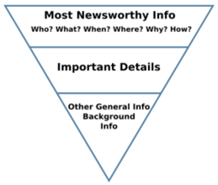
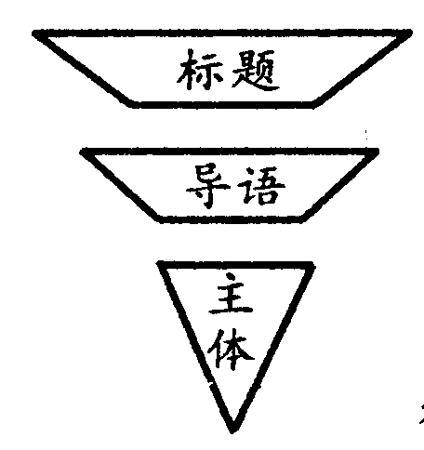
消息的结构
大多数消息的结构都采用“倒金字塔”式。

Slide 8
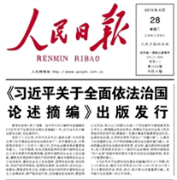
消息的写法
标题
消息头
导语 （四大使命）
新华社北京4月27日电 由中共中央文献研究室编辑的《习近平关于全面依法治国论述摘编》一书，近日由中央文献出版社出版，在全国发行。

Slide 9
消息的写法
主体
紧扣消息主题取材
叙事宜具体、内容应充实
叙述力求生动，行文善兴波澜
层次分明，分段恰当
背景——why
结尾

Slide 10
消息写作的要求
内容要新鲜
事实要准确
讲究时效性
篇幅短，容量大
通俗、生动、形象
字斟句酌

Slide 11
作业
根据自己身边新近发生的事，写一篇消息。
字数300-500字。
注明消息标题的写作类型与方法。
阐明所写导语的类型。

Slide 12
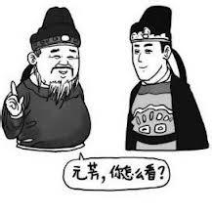
新闻评论
新闻评论是新闻传播工具中，对最新发生的新闻提出一定看法和意见的文章。
新闻评论的类型 P184

Slide 13
新闻评论的结构与写法
标题
灵活运用
引论
提出问题
本论
分析问题
结论
解决问题

Slide 14
新闻评论的写作要求
选题要有价值
利益要小中见大
论证要充分合理有力
语言要准确精炼、形象生动，富有文采

Slide 15
常见新闻评论体裁
社论
评论员文章
短评
编者按和编后
编辑部的文章
述评
专栏评论

